Slide 1
Как сражалось Заполярье в годы Великой Отечественной войны
Наша Победа в Великой Отечественной войне была и будет свята во все времена!
Выполнил : Тимуров Иван Артемович

Slide 2
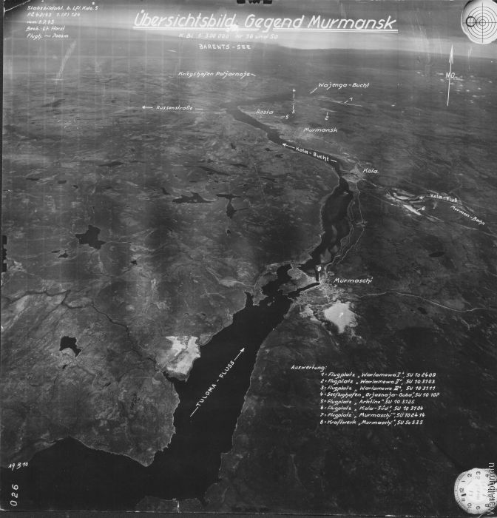
Немецкая аэрофотосъемка аэродромов вдоль Кольского залива
Первые самолеты люфтваффе появились над военно-морской базой Полярное еще днем 18 июня 1941 года. Это был разведывательный самолет. Днем 19 июня самолет был встречен заградительным огнем и счёл за благо повернуть в сторону своего аэродрома.

Slide 3
Великая Отечественная война в Заполярье началась в ночь с 22 июня 1941 года с массированных авиационных налётов на города, населённые пункты, промышленные объекты, погранзаставы и военно-морские базы.

Slide 4
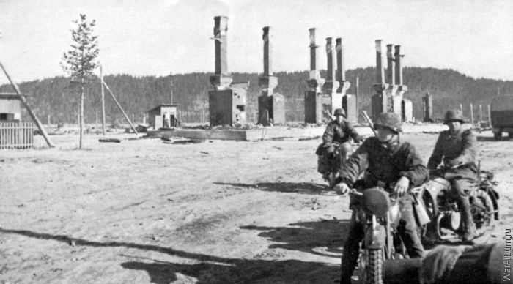
Для захвата земель Кольского полуострова со стороны Норвегии и Финляндии была создана немецкая армия «Норвегия». В армии было 97 тыс. человек, 1037 орудий и миномётов, 106 танков. Эту армию поддерживала часть сил 5-го воздушного флота и Военно-морских сил Третьего Рейха.

Slide 5
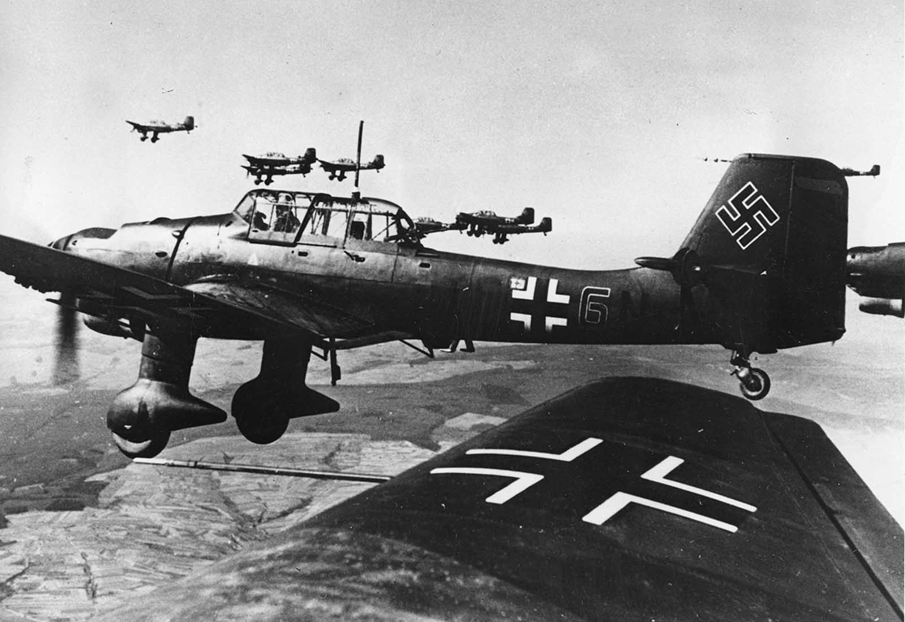
По расчётам немецкого командования Мурманск должен был быть взят за несколько суток, так как захватчики имели двойное превосходство в живой силе и почти 4-кратное в авиации.

Slide 6
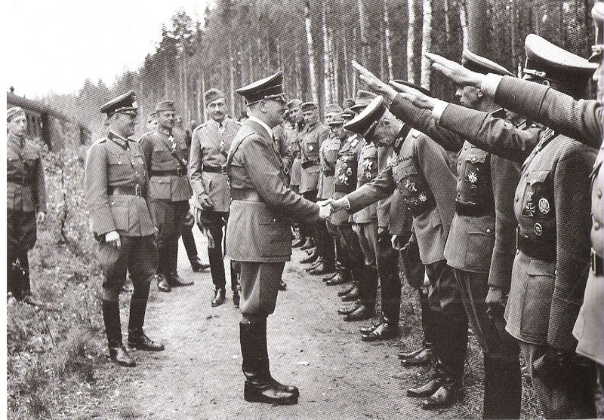
Финская Карельская армия имела задачей захват южных районов Карелии и Карельского перешейка и после выхода на рубеж р. Свирь в районе Ленинграда соединиться с войсками немецкой группы армий «Север».

Slide 7
Наступление гитлеровских войск на Севере шло сразу по нескольким направлениям: Мурманск, Кандалакша (выход к Белому морю с целью перерезать Кировскую железную дорогу) и Лоухи (железнодорожная станция на линии Ленинград - Мурманск на севере Карелии).

Slide 8
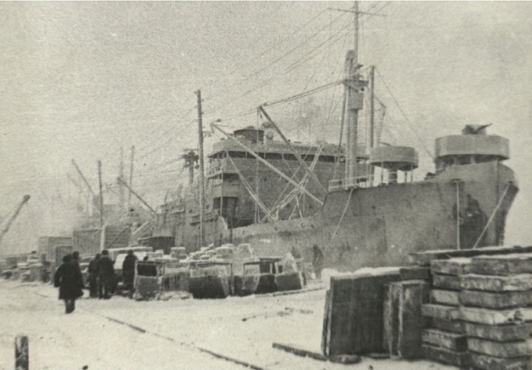
Мурманск интересовал гитлеровцев как незамерзающий порт и крупная база Северного флота СССР. В дальнейшем планировался захват соседнего порта Архангельск, куда наши суда доставляли жизненно важные грузы с Дальнего востока, из Сибири - по рекам Енисею и Оби.

Slide 9
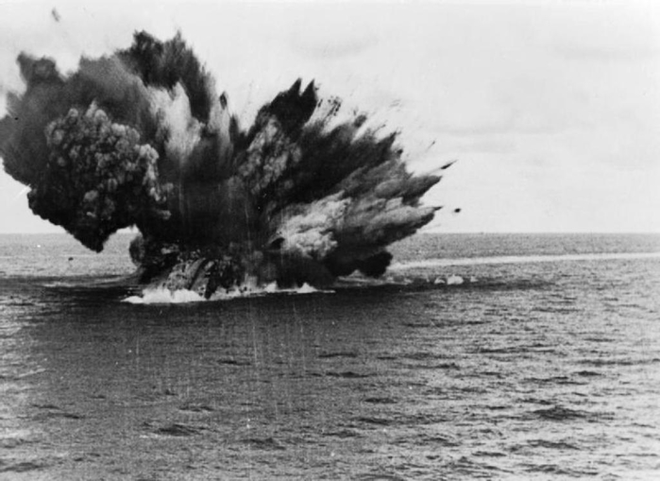
В течение трех дней немецкая армия предпринимала попытки захватить Мурманск и уничтожить военные суда Северного Флота. Фашисты подвергли массированным бомбовым ударам погранзаставы, базы военного флота и населенные пункты, расположенные на Кольском полуострове.

Slide 10
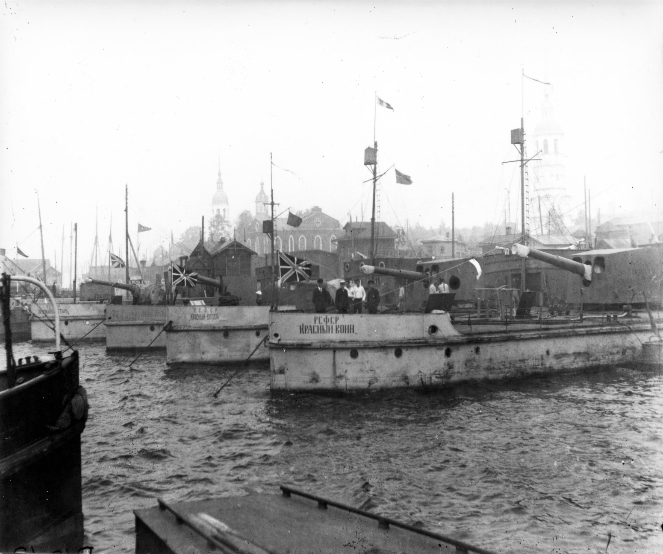
Для защиты транспортов в Белом море, в восточных районах Баренцева моря и Северного морского пути в августе 1941 была создана Беломорская военная флотилия, за годы войны обеспечившая проводку более 2500 транспортов.

Slide 11
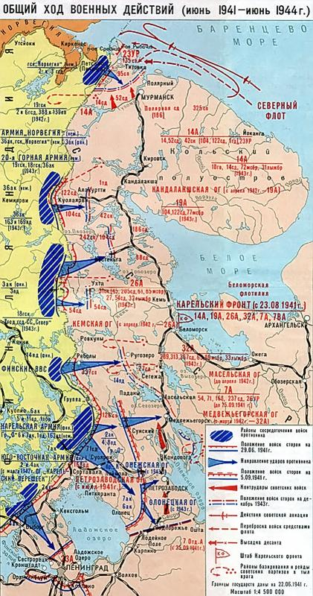
На Мурманском направлении наступление германских войск началось 29.06.1941.
После тяжелых боев германские войска продвинулись только на 20–30 км от границы.
Значительную роль в обороне первых недель войны сыграли удары четырех советских морских десантов во фланг германских войск.

Slide 12
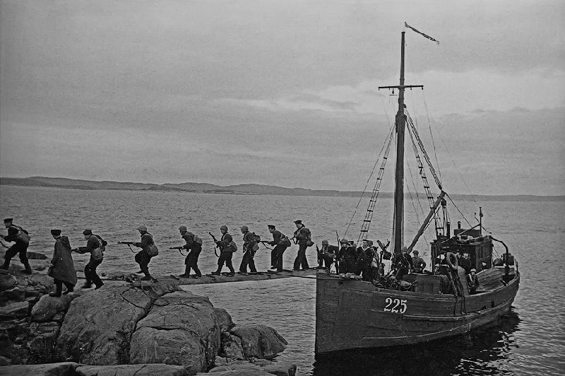
Огромную роль в срыве немецкого наступления на Мурманск сыграл десант частей морской пехоты в губе Большая Западная Лица (1941).
На петрозаводском направлении финская Карельская армия теснила советскую 7‑ю армию до 24.09.1941.
На Мурманском направлении, было остановлено контрударом 14‑й армии. 23.09. противник был отброшен за р. Большая Западная Лица, где фронт стабилизировался до октября 1944.

Slide 13
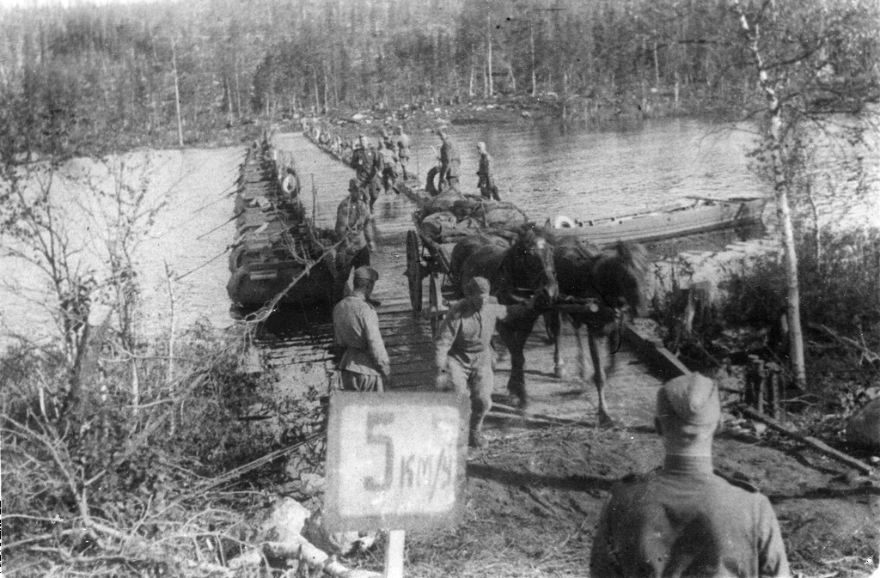
Бои на кандалакшском направлении, где было сосредоточено большее количество войск противника, чем на мурманском, начались 01.07.1941 и шли с особым ожесточением: боевые действия вели здесь 101‑й погранотряд , 42‑й стрелковый корпус (122‑я, 104-я стрелковые дивизии).
Вдоль реки Верман (в 90 км от Кандалакши), где боевые действия стабилизировались на три года.

Slide 14
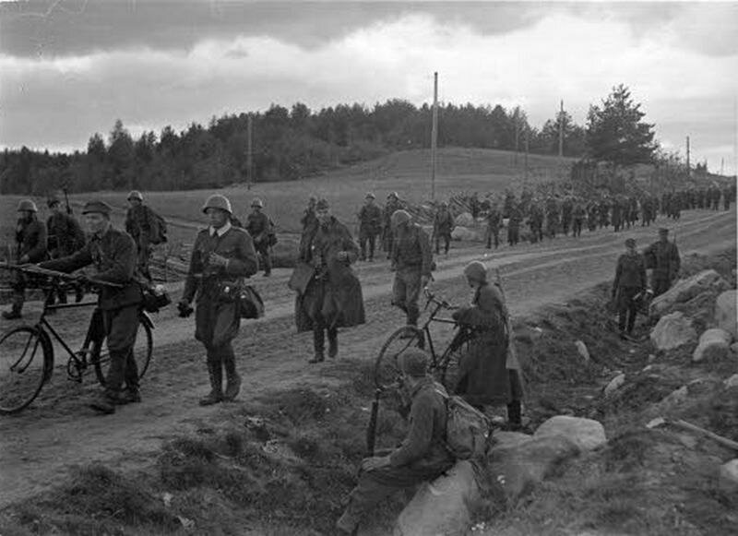
На петрозаводском направлении финская Карельская армия теснила советскую 7‑ю армию до 24.09.1941.
финны, создав большое превосходство в силах и средствах на направлении главного удара), 05.09. овладели г. Олонец, достигли р. Свирь, перерезали Кировскую железную дорогу, 02.10. захватили Петрозаводск, но в наступлении на Медвежьегорском направлении успеха не достигли.

Slide 15
План по соединению германских и финских войск для создания второго кольца блокады вокруг Ленинграда был предотвращен. Активные действия войск Красной армии сковали более 20 дивизий противника, измотав и обескровив их. Потери советских войск в этой оборонительной операции составили свыше 67 тысяч солдат и , санитарные войска — около 69 тысяч человек.

Slide 16
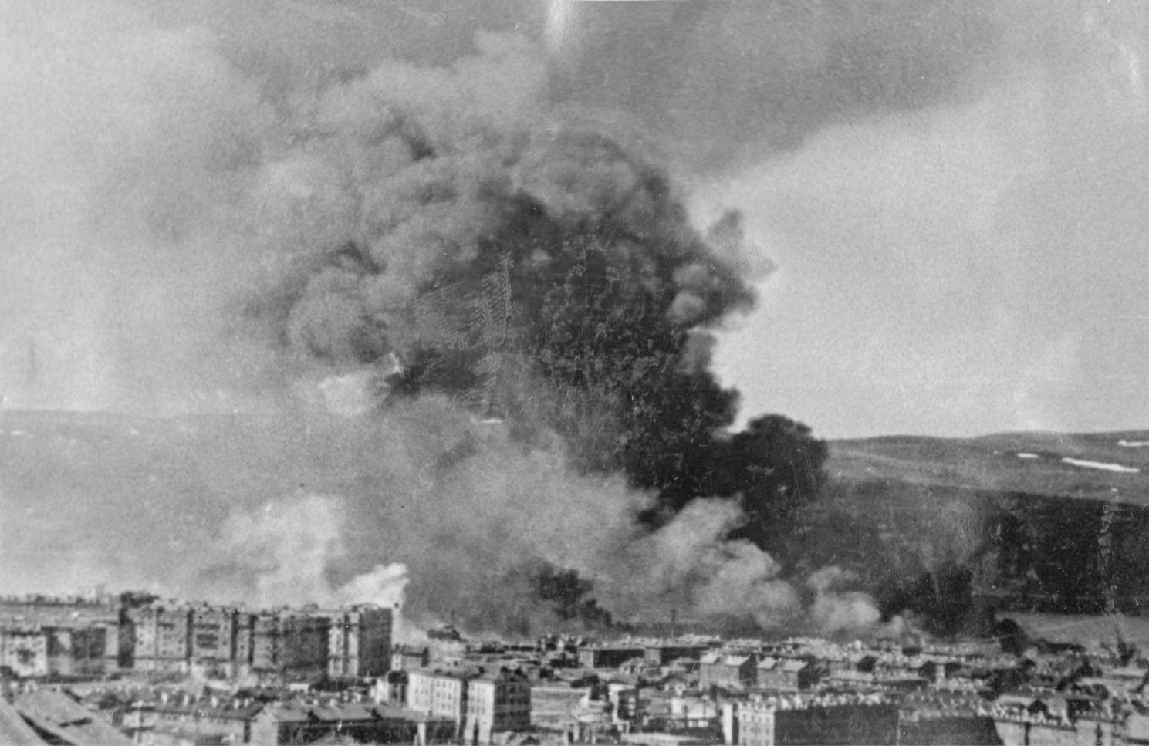
С 1942 основные боевые действия переместились на море.
Значение Мурманска возросло после провала “блиц-крига” – плана молниеносной войны.
Противник сосредоточил свои усилия на разгроме Мурманска и его порта с воздуха.
Город был сожжен практически полностью

Slide 17
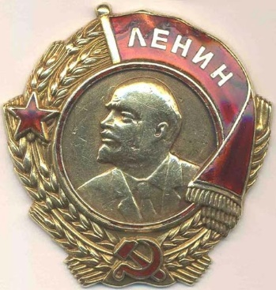
В июне 1942 года за образцовое выполнение заданий правительства и проявленный героизм орденом Ленина награжден теплоход "Старый большевик", а трем членам его экипажа присвоено звание Героя Советского Союза.

Slide 18
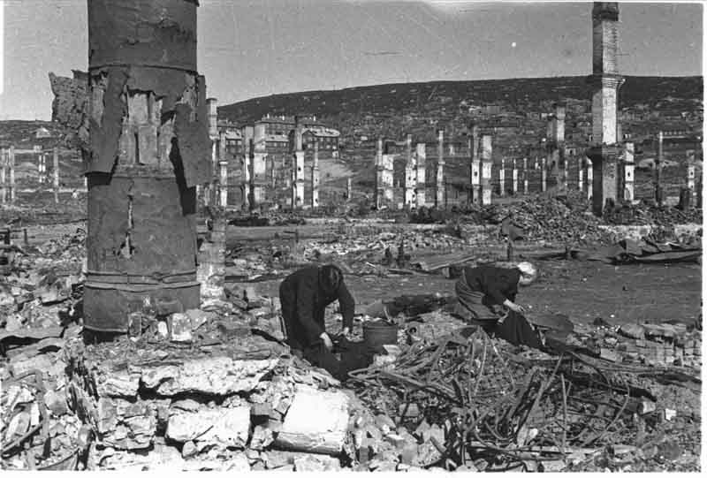
Порт продолжал работу даже в тех условиях, которые позволили назвать Мурманск «городом-фронтом».
По количеству сброшенных на город бомб Мурманск уступает только Сталинграду.

Slide 19
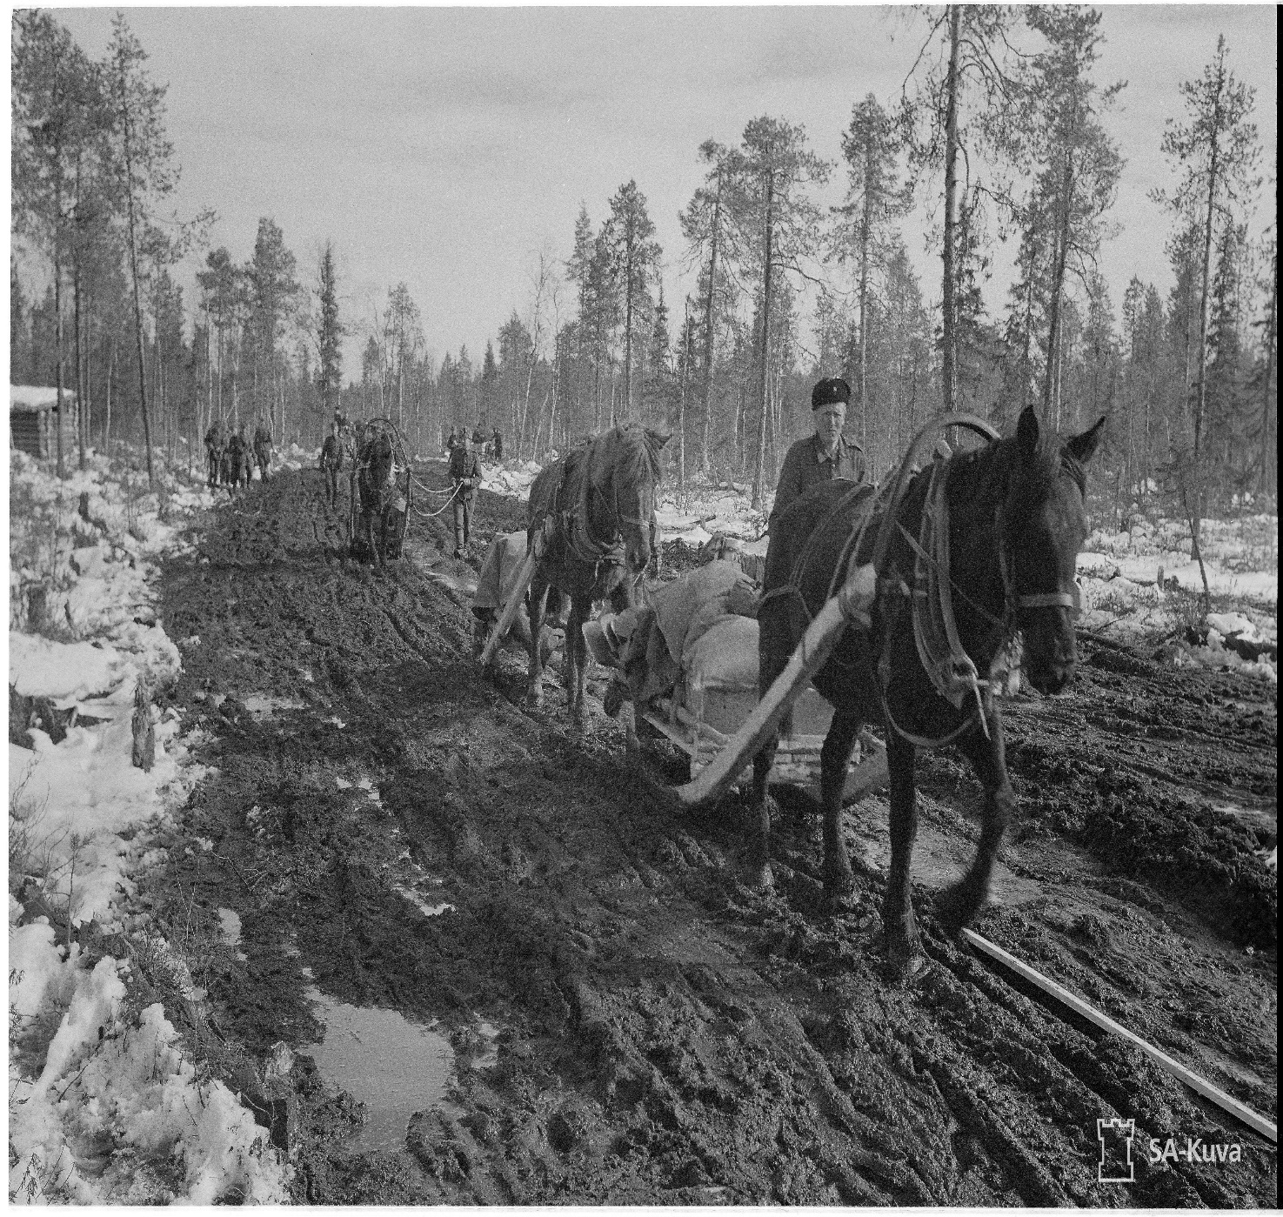
С целью сковать силы противника, упредить его возможное наступление на Мурманском направлении была проведена частная Пикшуевская наступательная операция.
Неумелое управление войсками, погодные условия и недостаток в боеприпасах, привело к огромным и потерям.
Проводившееся одновременно в секторе Кестеньга–Лоухи советское наступление также захлебнулось.

Slide 20
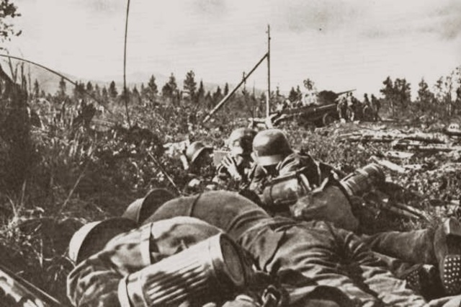
С апреля 1942 оборона Кандалакшского и Ухтинского направлений была возложена на вновь сформированную 19‑ю и 26‑ю армии.
Но характера боев остался позиционными, затяжными, без заметных успехов.

Slide 21
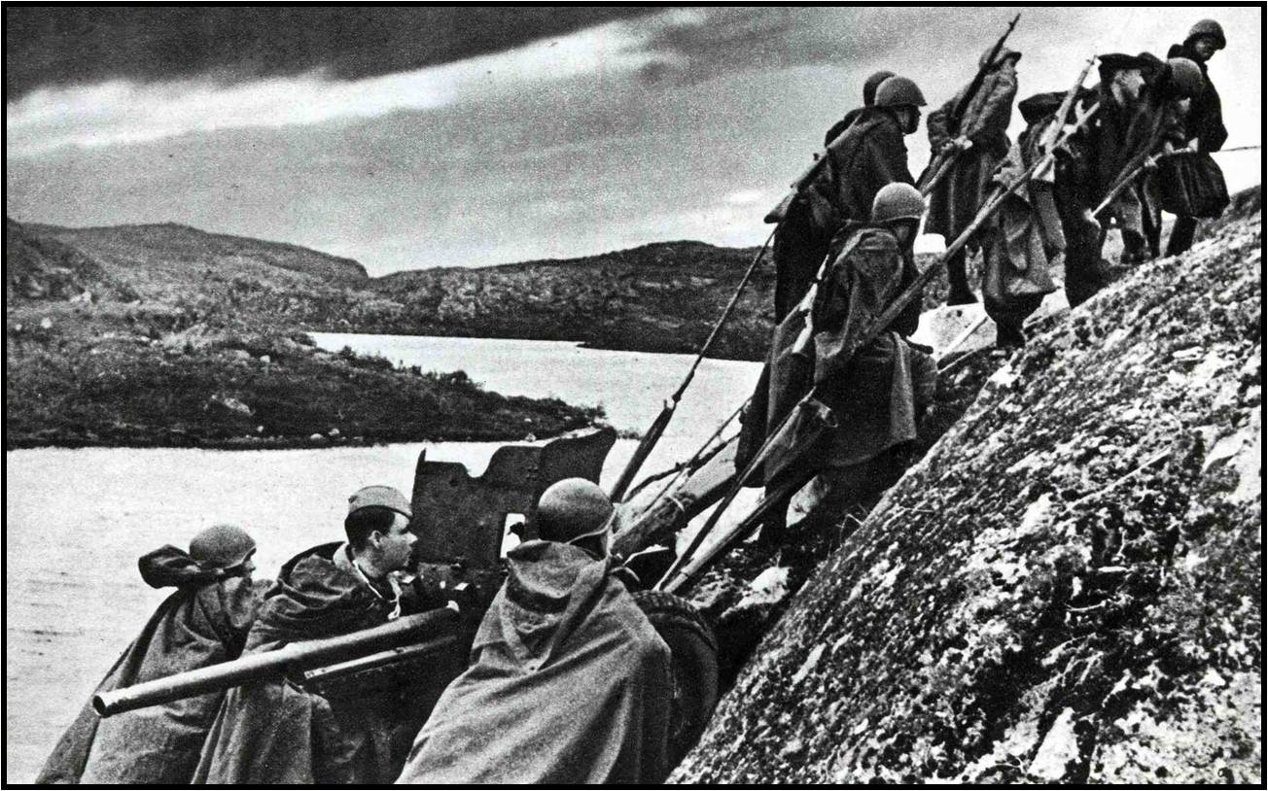
С июля (31.07.) 1942 на полуостровах Рыбачий и Средний образован Северный оборонительный район.
Находившиеся на полуостровах советские войска вели многотрудную, а в условиях Крайнего Севера крайне изнурительную, позиционную войну с австрийскими егерями.
Летом 1942 в помощь фронту были созданы партизанские отряды «Советский Мурман» и «Большевик Заполярья».

Slide 22
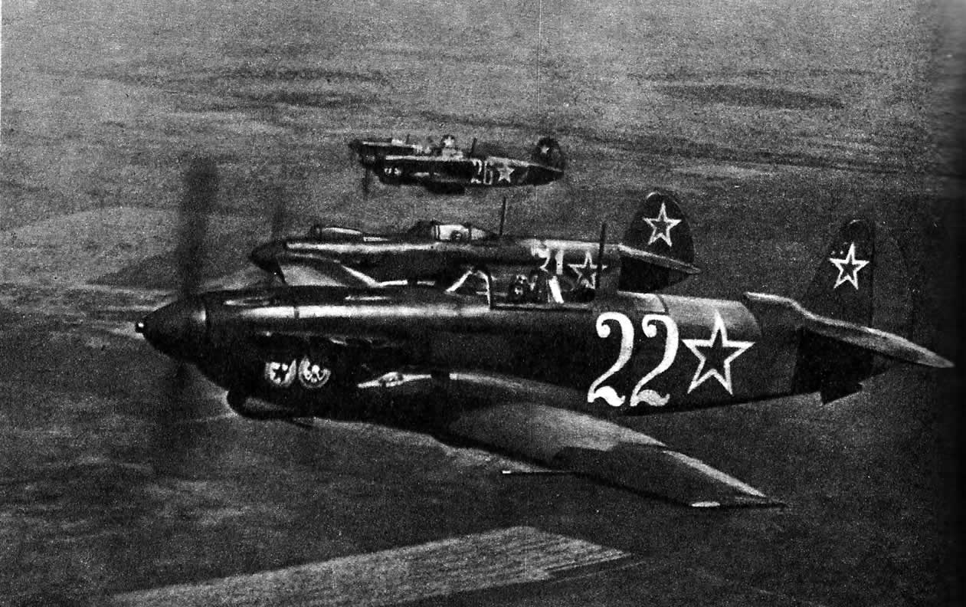
Весь 1943 шла упорная борьба за господство в воздухе, которое в конечном итоге было завоевано советской авиацией и приступил к операциям по уничтожению вражеских боевых и транспортных судов — особенно отличились при выполнении этих задач экипажи подводных лодок и торпедных катеров.

Slide 23
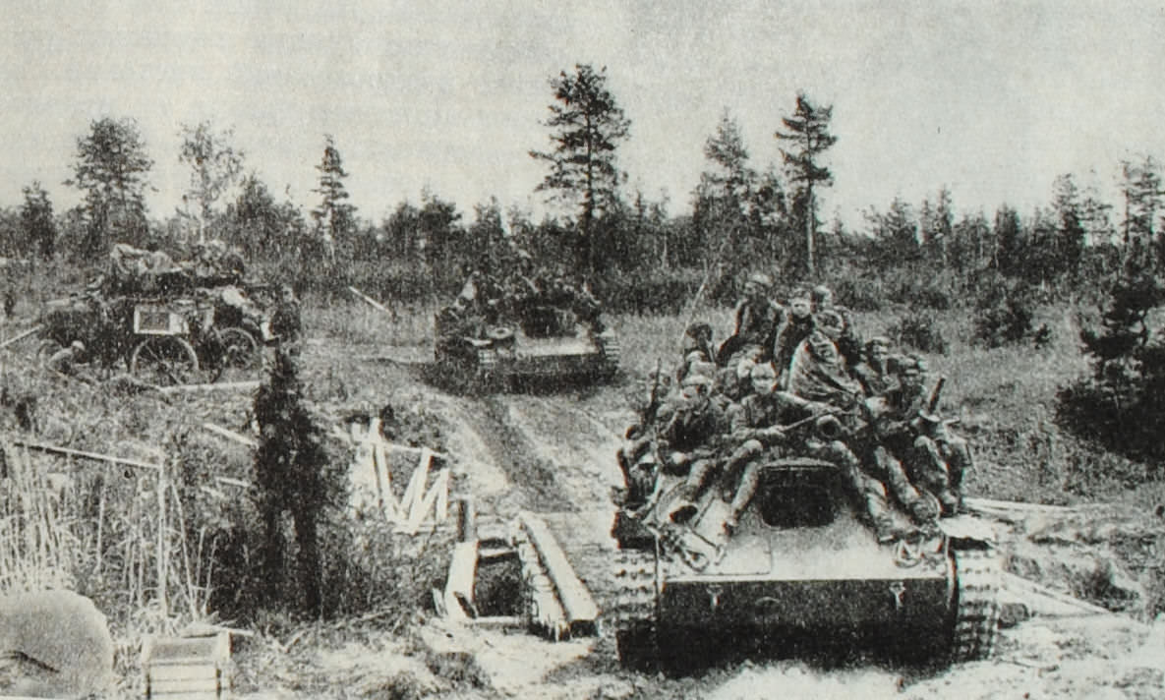
В 1944 в результате успешно проведенной советскими войсками Выборгско‑Петрозаводской операции 10.06–09.08.1944, приведшей к выходу Финляндии из войны.
Наступления 19‑й и 26‑й армий на Кандалакшском и Ухтинском направлениях были успешными: 14.09.1944 был взят Алакуртти.
26‑я армия, которой противостоял XVIII‑й немецкий горнострелковый корпус, к концу сентября продвинулась на 35 км в глубь территории Финляндии.

Slide 24
7 октября 1944 года Красная армия начала Петсамо-Киркенесскую наступательную операцию войск Карельского фронта и Северного флота. Немцы были выбиты с территории СССР, советские войска перешли границу Норвегии и начали ее освобождение от немецко-фашистских войск.

Slide 25
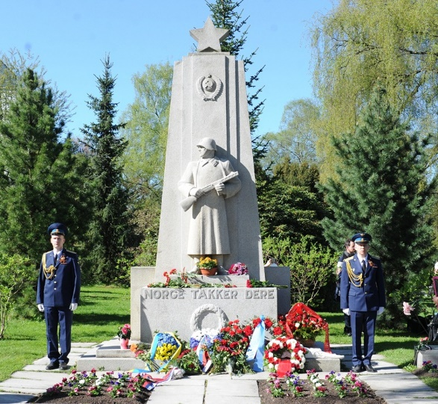
В Осло, Киркенесе, Будё, Эльвенесе и ряде других городов стоят памятники нашим воинам с надписью «Норвегия благодарит вас».

Slide 26
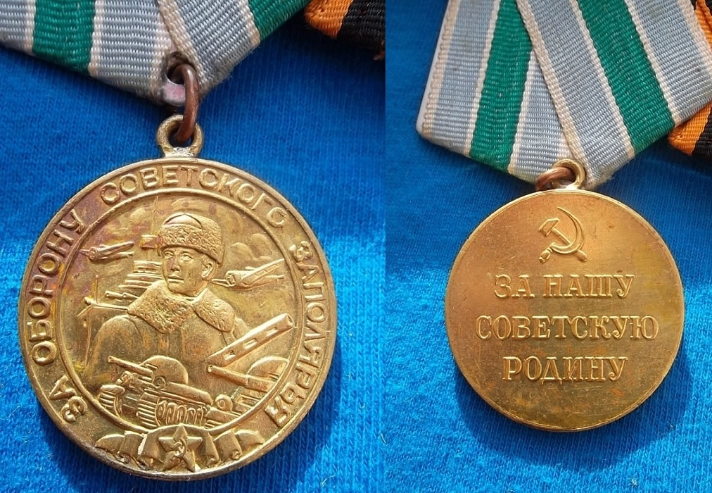
Подвиги советских воинов и тружеников тыла на Кольской земле были по достоинству оценены Советским государством. Указом Президиума Верховного Совета СССР от 5 декабря 1944 года учреждена медаль "За оборону Советского Заполярья", которой были награждены более 300 тысяч защитников северных рубежей Отчизны и 24 тысячи трудящихся области.

Slide 27
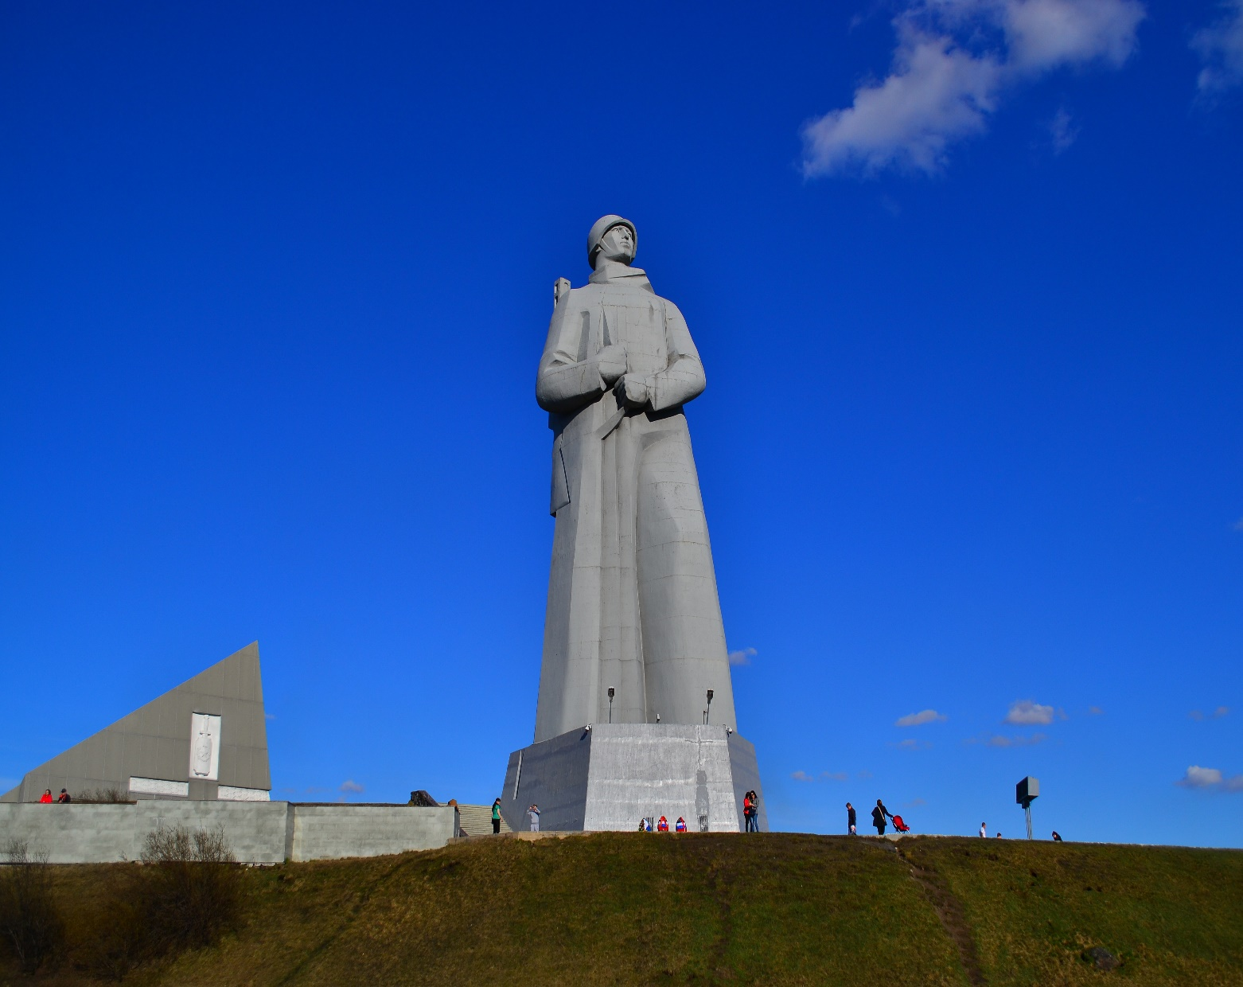
Спасибо Героям,
Спасибо Солдатам,
Что Мир подарили,
Тогда - в сорок пятом.

